Slide 1


TRƯỜNG MN HOA HƯỚNG DƯƠNG
Ngày hội CNTT và chuyển đổi số năm 2025
Bài giảng điện tử
Đề tài: Đếm đến 4 nhận biết chữ số 4
Lứa tuổi: 4 -5 tuổi
Giáo viên: Nguyễn Thị Dương
Email: nguyenduong531991@gmail.com
Điện thoại: 0349616192
Đơn vị: Trường màm non Hoa Hướng Dương
Tháng 2 năm 2025

Slide 2

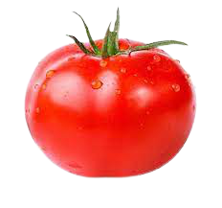
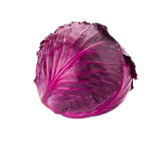
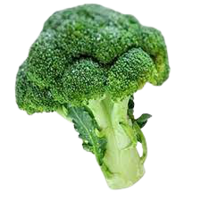
Phần 1: Ôn số lượng trong phạm vi 3
3

Slide 3
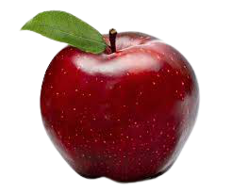
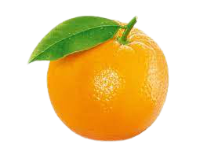
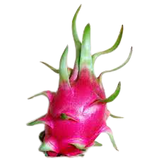
3

Slide 4


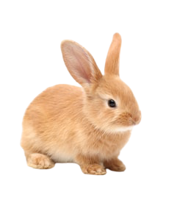
Phần 2: Đếm đến 4 và nhận biết chữ số 4
4
4

Slide 5

4

Slide 6

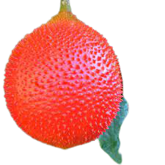



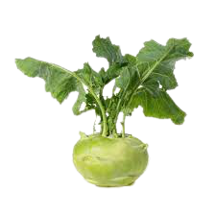
Trò chơi: Bé thông minh nhanh trí
1
3
2
0
4
5

Slide 7

Trò chơi: Thử tài của bé

Slide 8
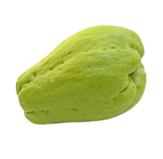
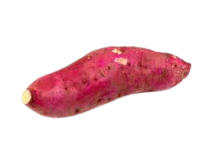
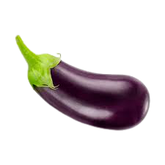
Đếm và nối nhóm có số lượng 4 với thẻ số 4
4

Slide 9

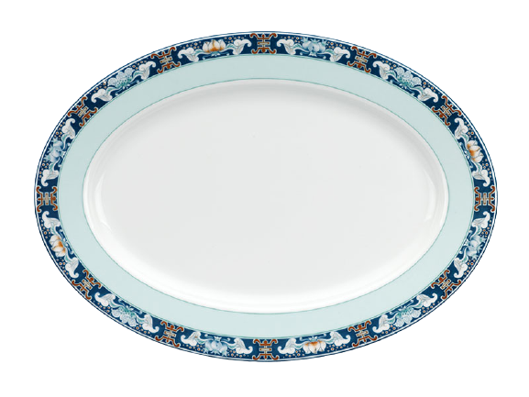
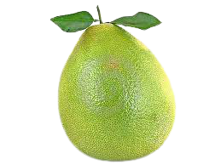
Thêm vào cho đủ số lượng 4

Slide 10
Chọn đúng chữ số 4
1
4
3
2

Slide 11

Kính chúc các cô giáo mạnh khỏe, hạnh phúc
Xin chào và hẹn gặp lại!

